Slide 1
Paper Review
Prototypical Networks for Few-shot Learning
100%

Slide 2

목차
Contents
1
Prototype Network
.1
Introduction
.2
Prototypical Networks
.3
Experiment
.4
Conclusion
2
WM811K
.1
Data Preprocessing
.2
Convolution Auto-Encoder
.3
Defect detection model
.4
Few-shot Learning using Siamese Network

Slide 3
Part 1.
Prototype Network

Slide 4
Introduction
100%
본 논문은 NIPS 2017에서 소개된 Prototypical Networks for Few-shot Learning[1]으로 Prototypical Networks를 이용하여 few-shot learning을 할 수 있는 모델 제안하는 논문이다.
Few-shot learning은 train dataset에는 없는 새로운 class를 예측하는 상황에서 분류할 class에 대해 충분한 dataset을 가지고 있지 않을 경우 새로운 class를 분류하기 위해 분류기를 조정되어야 하는 작업
이러한 경우 새로운 데이터를 가지고 re-training 할 수 있으나 과적합될 확률이 매우 높다.
이를 해결하기 위해 논문의 저자는 protypical networks를 고안
Protonet은 각 class에 대해 single prototype representation이 있는 embedding을 base로 접근
이를 위해 neural network를 사용하여 임베딩 공간에 대한 입력의 비선형 매핑을 학습하고, Embedding 공간에서 설정된 support set의 평균으로 class의 prototype을 만듦

Slide 5
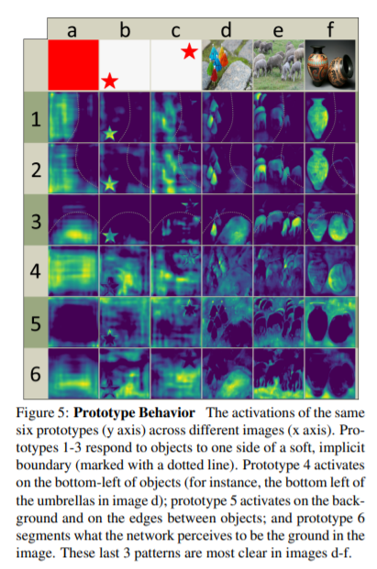
Prototype이란
100%
Prototype은 Computer Vision분야에서 특징들을 찾는 방식 중 하나
세로축에 나와있는 1 ~ 6는 서로 다른 Prototype을 뜻
노란색으로 나와있는 부분은 그 부분을 집중해서 볼 것이라는 뜻
각각 다른 Prototype에 따라 같은 이미지라도 활성화 되는 부분이 다름
즉, 같은 이미지이지만 포커스 하는 부분을 다르게 하기 위해 변형된 이미지

Slide 6
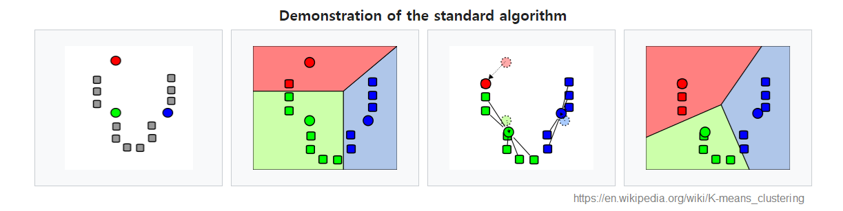
Prototype이란
100%
해당 논문에서 Protonet은 Clustering과 비슷한 역할을 수행
각각의 네모 점(이미지를 임베딩)은 색깔 점과 거리를 계산하여 가장 가까운 색깔 점의 class를 따른다.
그 다음 각 class에서 거리의 평균을 내어 prototype의 위치를 update
모든 데이터 중심점 이동이 없을때까지 prototype 생성

Slide 7
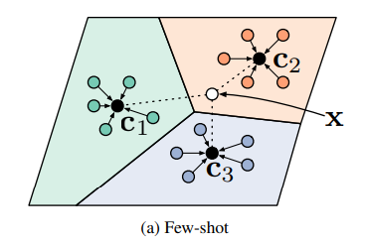
Prototype이란
<Original>
<Protonet>
<Embedded>
X1
Z1
100%
X2
Z2
z1
z5
X3
Z3
z2
z4
Mean(Z1,…,Z5) = C1
z3
X4
Z4
(3-way 5-shot)
X5
Z5
3-way 5-shot의 classification에서 C1의 초록색 부분만 계산 / X1~X5는 support set의 image tensor data
image tensor data를 모델에 넣으면 Z1~5 데이터 생성
Z1~Z5를 모두 평균한 값이 C1이 되고 이것이 하나의 class의 prototype

Slide 8
Prototype이란
<Original>
<Protonet>
<Embedded>
100%
Dist(Zq,C1)
z1
z5
Xq
Zq
Dist(Zq,C2)
Similarity
z2
z4
z3
Dist(Zq,C3)
(3-way 5-shot)
query set의 data 하나를 가져와서 어떤 class인지 예측한다고 가정
query set의 image tensor data는 Xq가 되고 Xq를 모델에 넣으면 Zq로 변형
Zq & C1, C2, C3와 각각 Euclidean distance로 거리를 계산
거리 값에 -를 붙여주게 되면 similarity(거리가 멀수록 즉, 값이 클수록 similarity는 낮기에)
Similarity에 softmax를 취해 probability에 따라 Class 예측

Slide 9

Prototypical Networks
100%
- Model
Protonet은 M-dimensional representation인 prototype을 계산하고 각각의 class는 embedding function을 거친다.
이때 ϕ는 learnable parameter(weight)이다
class’s prototype = mean of Support set in the embedding space
즉, embedding space에서 각 class를 대표하는 prototype의 분포를 생성

Slide 10

Prototypical Networks
100%
- Model
앞서 구한 각 Class에 대한 prototype에 대해 거리를 구하게 된다.
그 후, query dataset 중 하나인 query point x를 distance 기반의 softmax를 취한 값을 통해 클래스 예측
X : Input Data
Y : Output
K : True Label
Loss 함수는 Negative log-probability J(ϕ)=−logpϕ(y=k|x) 사용
Optimizer는 SGD를 이용
Episode가 진행할 때, 전체 데이터셋에서 랜덤하게 class를 선택하여 Supprot Set을 만든다.
남은 것 중 일부를 선택하여 query point를 만든다.

Slide 11
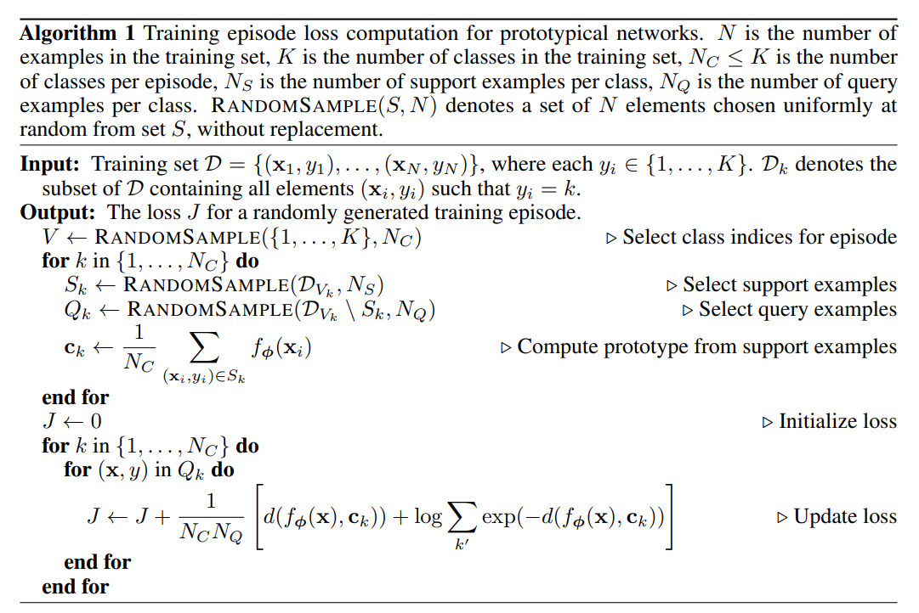
Prototypical Networks
100%
- Sudo Code
20way 5 shot이면 전체 클래스 중 20개 선택
Sup : K번째 클래스에서 5개 선택
Query : K번째 클래스에서 Sup에 들어간 것을 제외한 쿼리개 선택
N개의 데이터 쌍 (x,y)
K개의 클래스
Nc : 에피소드 당 Class 수
Ns : Class 당 support example 수
Nq : Class 당 query example 수
Negative log-probability : J(ϕ)=−logpϕ(y=k|x)

Slide 12
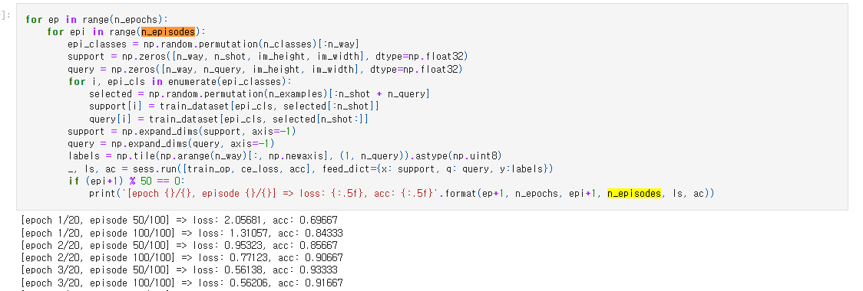
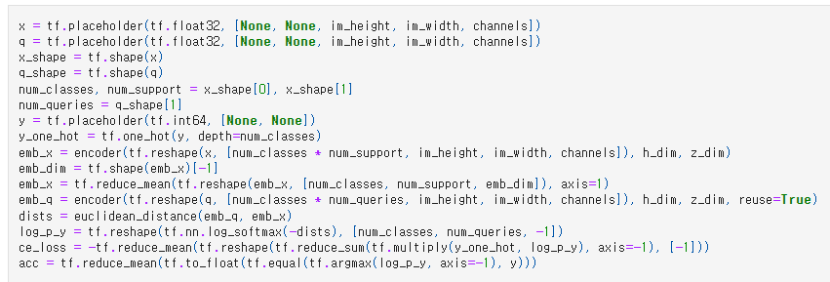
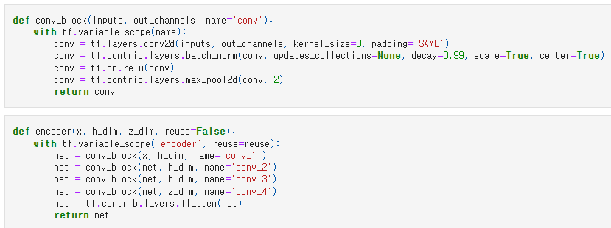
Prototypical Networks
100%
- Python Code[3]
<학습 코드>
<Protonet Model 코드>
<Embedding Model 코드>

Slide 13

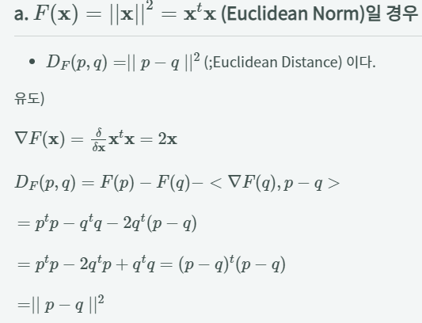
Prototypical Networks as Mixture Density Estimation
100%
- Regular Bregman Divergence
해당 논문에서는 Distance function을 regular Bregman divergence을 사용
이를 사용할 경우, Prototypical Networks = support set에 Mixture Density Estimation하는 것
Bregman Divergence은 거리의 일반화 개념이다.
거리 공식은 다음과 같다
이는 q에서의 1차 테일러 근사를 통한 근사 F’(p)값과 실제 F(p)값의 차이로 해석 될 수 있다.
즉, 거리 계산으로 유클리디안 거리의 제곱을 해당 공식을 이용해 근사화
이를 사용하는 이유는 Distance-Based Image Classification: Generalizing to New Classes at Near-Zero Cost[2]에서 증명한 Nearest Class Mean을 찾는데 효율적인 metric learning 알고리즘, low-rank 마할라노비스 거리이다.

Slide 14
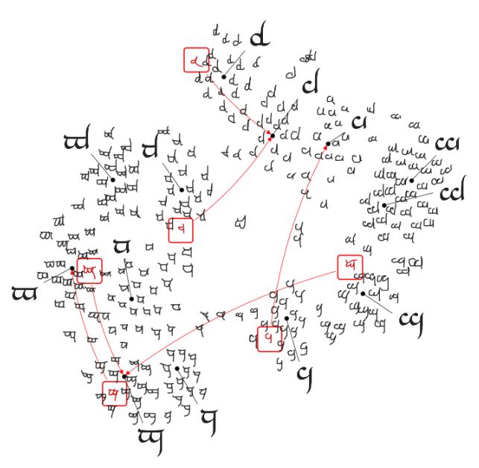
Experiment: Omniglot / miniImageNet Few-shot Classification
100%
Omniglot dataset은 handwritten character로 50개의 alphabet이 존재하고 각 alphabet의 character들은 20개의 example이 존재
Embedding architecture은 4개의 convolution block을 사용하였고, 각 block은 64 filter의 3x3 convolution, batch normalization, ReLU, 2x2 max-polling으로 구성
Initial learning rate는 10^(-3)이고 2000episode마다 절반으로 learning rate를 줄임
1-shot, 5-shot scenarios는 train을 할 때 60개의 class와 5개의 임베딩된 query point를 사용
MiniImageNet dataset은 ImageNet dataset의 축소 버전으로 100개의 class당 600개의 이미지로 총 60,000개의 data가 존재
Embedding architecture와 learning rate는 Omniglot dataset을 훈련할 때와 같았고, train dataset은 1-shot일때는 30-way, 5-shot일때는 20-way로 구성

Slide 15
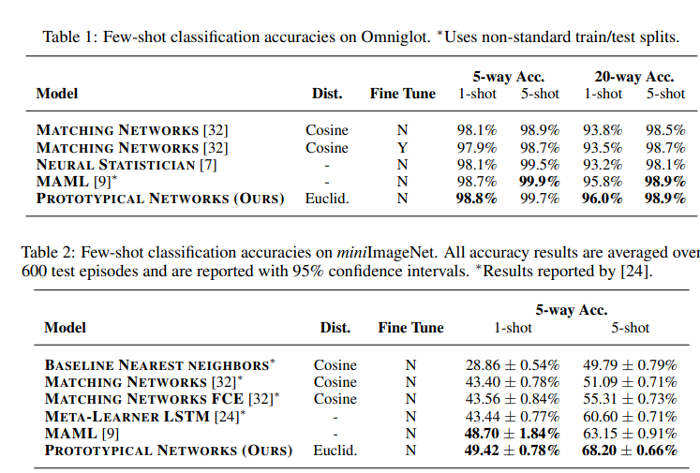
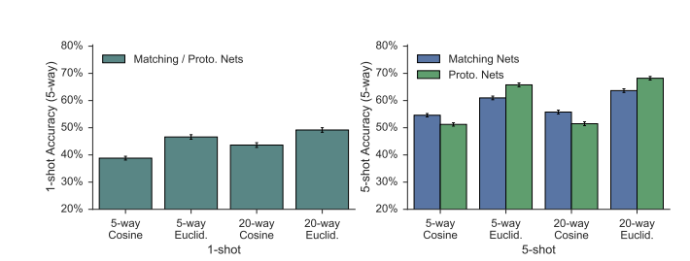
Conclusion
100%
train의 Nc(number of class)는 test의 Nc보다 크게 잡는 것이 더 좋은 결과를 내었고, train과 test의 Ns (number of shot per class)는 같게 하는 것이 대부분 좋은 결과를 내었다.

Slide 16
Part 2.
WM-811K

Slide 17
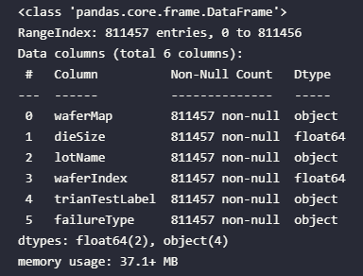
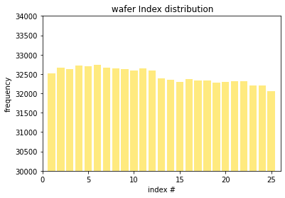
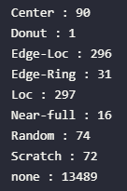
Data Preprocessing
100%
데이터 세트는 811,457개의 웨이퍼 맵과 함께 웨이퍼 다이 크기, 로트(LOT(로트)란 제조단위(일한 조건 아래에서 만들어진 균일한 특성 및 품질을 갖는 제품군)로서 1회 검사 단위를 말한다) 이름 및 웨이퍼 인덱스와 같은 추가 정보로 구성됨
웨이퍼 인덱스별로 데이터의 분포가 고르지 않다. (기능 분류 X)
Transfer Learning을 위해 데이터 크기가 일정한 (26,26) 웨이퍼만 분류
결함 클래스는 imbalanced하다.
<결함 카운트>

Slide 18
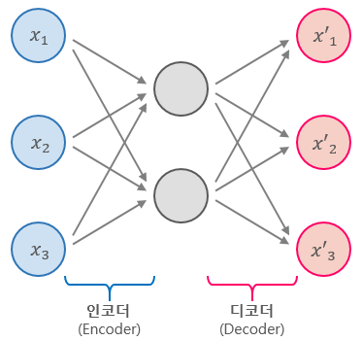
Convolutional Autoencoder
100%
- Autoencoder
오토인코더(Autoencoder)는 어떤 지도 없이도(즉, 레이블되어 있지 않은 훈련 데이터를 사용하여) 잠재 표현(latent representation) 또는 코딩(coding)이라 부르는 입력 데이터의 밀집 표현을 학습할 수 있는 인공 신경망
일부 오토인코더는 훈련 데이터와 매우 비슷한 새로운 데이터를 생성할 수 있습니다. 이는 생성 모델(generative model)이라고 한다.(Ex GAN, VAE)

Slide 19
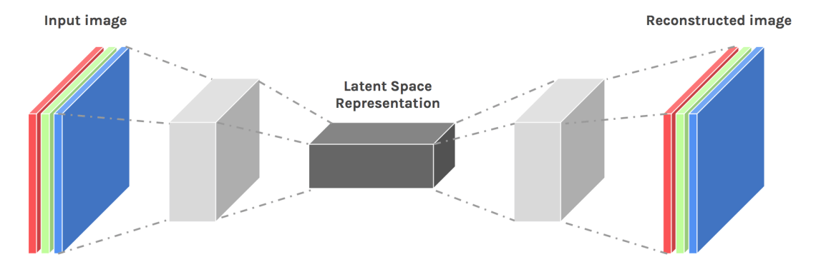
Convolutional Autoencoder
100%
- Convolutional Autoencoder
기존 Autoencoder에서 Dense Layer를 Convolution, Activation, Pooling을 사용하는 모델
중앙에서 오른쪽은 Deconvolution : 가상 요소를 행렬에 추가하여 Pooling 진행
ex) 2*2 크기의 행렬을 6*6의 가상 요소(0) 을 추가하여 Pooling 진행
기존 Autoencoder에서 픽셀 개념을 살려 좋은 성능을 보임

Slide 20
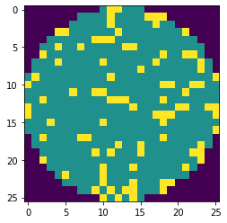
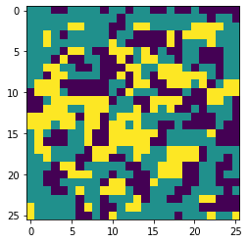
Convolutional Autoencoder
100%
- Image Augmentation using Convolutional Autoencoder
기존 웨이퍼 데이터에서 임의의 노이즈를 첨가
변형된 웨이퍼 데이터를 인코더-디코더 모델에 넣어 새로운 데이터 생성
이를 불균형이 해소될 정도로 증강
<기존의 결함 있는 웨이퍼>
<노이즈가 첨가된 웨이퍼>

Slide 21
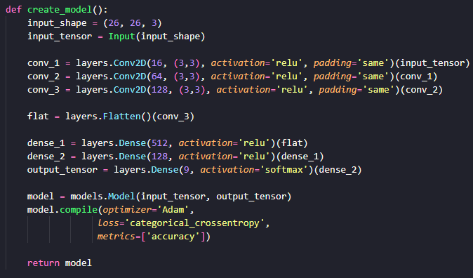
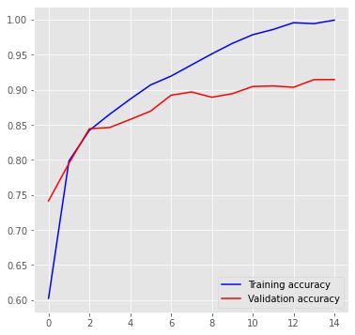
Defect detection model
100%
증강시킨 데이터를 이용해 CNN 모델 학습
91%의 Accuracy를 보임

Slide 22
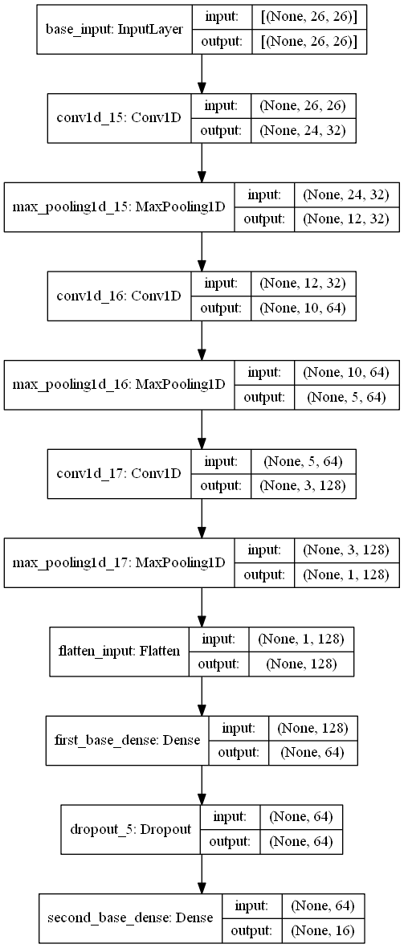
Few-shot Learning using Siamese Network
100%
- Transfer Learning
FashinMnist를 활용해 5way 1shot 모델 사전 학습
모델의 구조는 3겹의 Convolution layer와 2겹의 Dense Layer를 통해 벡터를 만들고 이에 대한 유클리드 거리 추정
해당 모델의 Weight를 이용해 WM-811K 데이터셋에 그대로 적용
실험 결과 33 %의 정답률을 보임

Slide 23
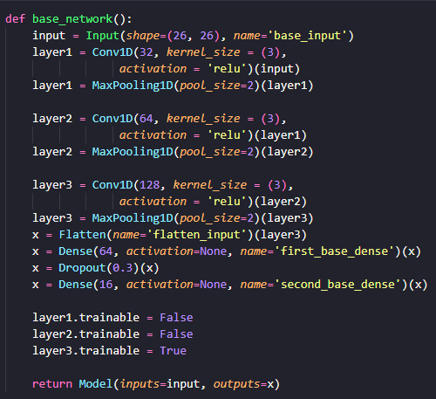
Few-shot Learning using Siamese Network
100%
- Fine Tuning
FashinMnist를 활용해 5way 1shot 모델 사전 학습
모델 구조, 학습 데이터, 검정 데이터 동일
하지만 Conv layer 마지막 층과 Dense Layer 는 WM-811K을 이용해 재학습
Training Data는 1000쌍의 데이터
실험 결과 34.6%의 정답률을 보임

Slide 24
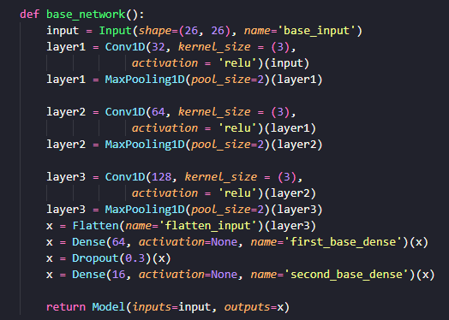
Few-shot Learning using Siamese Network
100%
- Own Siamese Network
Wafer Data를 통해 처음부터 학습
모델 구조, 학습 데이터, 검정 데이터 동일
실험 결과, 33.2 %의 정답률을 보임

Slide 25
출처
100%
Snell, J., Swersky, K., & Zemel, R. (2017). Prototypical networks for few-shot learning. Advances in neural information processing systems, 30.
Mensink, T., Verbeek, J., Perronnin, F., & Csurka, G. (2013). Distance-based image classification: Generalizing to new classes at near-zero cost. IEEE transactions on pattern analysis and machine intelligence, 35(11), 2624-2637.
https://github.com/abdulfatir/prototypical-networks-tensorflow

